Slide 1
プロジェクトマネジメントを用いた
玩具の今後に関する研究
プロジェクトマネジメントコース 1142104 松本 併太
背景
玩具主要9分野別市場規模推移
 | 2010年度 | 2011年度 | 2012年度
電子玩具 | 438 | 416 | 385
模型・ホビー | 450 | 452 | 447
男児玩具 | 1,060 | 1,058 | 961
女児玩具 | 250 | 270 | 264
アナログゲーム | 122 | 125 | 119
季節玩具 | 308 | 286 | 292
基礎玩具 | 523 | 536 | 531
乳幼児玩具 | 440 | 455 | 460
ジグソーパズル | 83 | 81 | 71
ぬいぐるみ | 111 | 108 | 106
テレビゲーム | 4,285 | 3,990 | 3,930
合計 | 7,547 | 7,241 | 7,035
(単位:億円)
年々，縮小している！
目的
ヒットした商品，またヒットしなかった商品を調査
玩具にどのような要因があってヒットしたのか，考察
解析！
次世代売れる可能性のあるおもちゃはどのようなものか予測

Slide 2
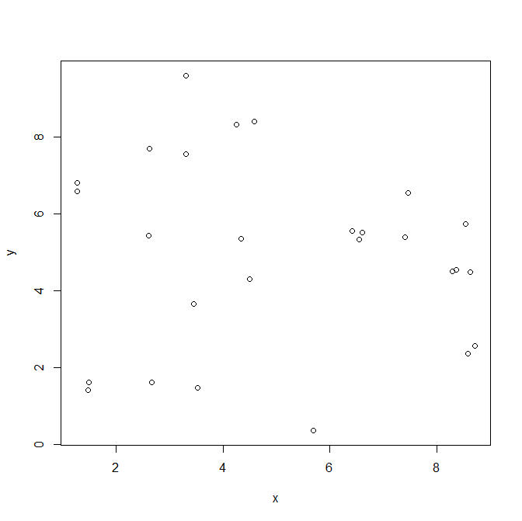
方法
①現在の玩具状況を把握する．
②主要10分野でヒットした商品，ヒットしていない商品を調査する．
③データ解析方法の検討．
④主要10分野でヒットした商品，ヒットしていない商品を解析する．
⑤結果から推移と要因を考察する．
⑥次世代ヒットする玩具はどのようなものか考案する．
進捗状況
28種のヒット商品
17項目の
評価基準
PMとの関連性
今後の計画
日程 | 内容
2013年12月～ 2014年1月 | 調査項目の決定
2014年2月～ 2014年4月 | データ解析方法の検討
2014年5月～ 2014年6月 | データ収集と解析
2014年7月～ 2014年9月 | 結果をもとに次世代ヒットする玩具はどのようなものか考案する 論文執筆
2014年10月～ | 発表準備
品質マネジメント
リスクマネジメント
コストマネジメント

